Slide 1
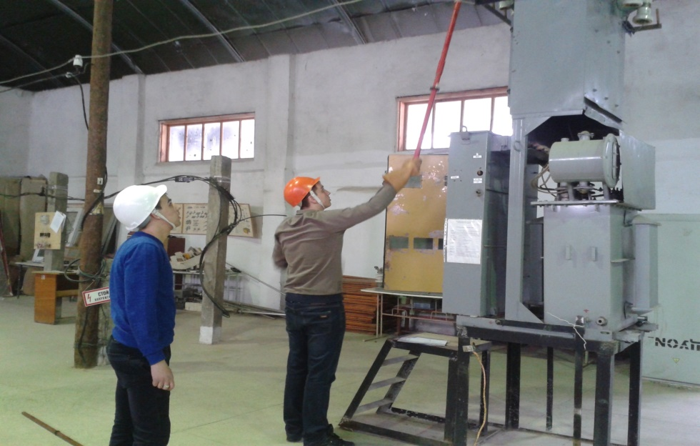
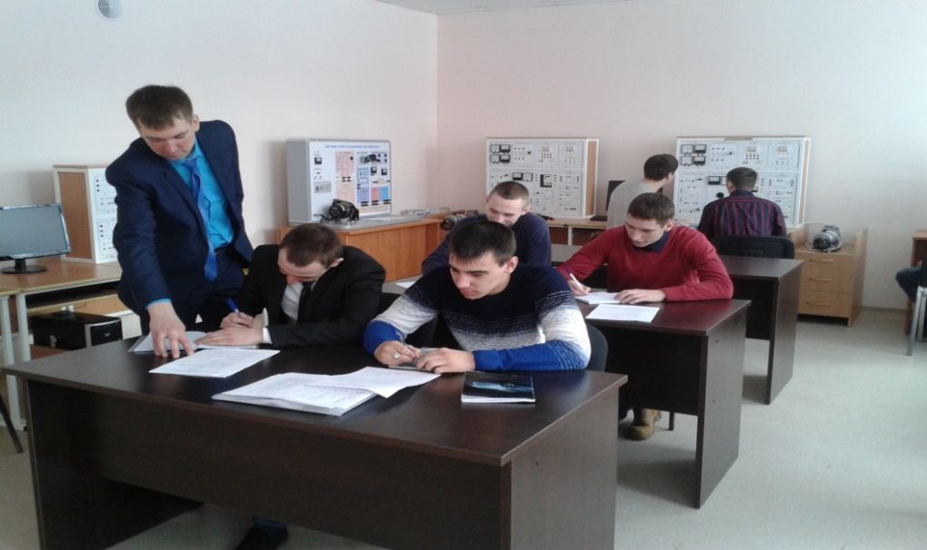
ГАПОУ ТО «Агротехнологический колледж»
«Представление опыта работы по реализации образовательной программы 35.02.08. с учетом стажировки в Германии» 2016 г.

Slide 2
Положение
о практической подготовке обучающихся при реализации дуальной модели обучения:
разработано на основе следующих документов:
- Федерального закона «Об образовании в Российской Федерации» от 29.12.2012 г., №273-ФЗ;
- Федеральных государственных образовательных стандартов среднего профессионального образования;
- Приказа Министерства образования и науки Российской Федерации (Минобрнауки России) от 14 июня 2013 г. N 464 "Об утверждении Порядка организации и осуществления образовательной деятельности по образовательным программам среднего профессионального образования"
- Приказа Министерства образования и науки Российской Федерации (Минобрнауки России) от 18 апреля 2013 г. N 291 "Об утверждении Положения о практике обучающихся, осваивающих основные профессиональные образовательные программы среднего профессионального образования"
- Приказа Министерства образования и науки Российской Федерации (Минобрнауки России) от 1 июля 2013 г. N 499 "Об утверждении Порядка организации и осуществления образовательной деятельности по дополнительным профессиональным программам".
- Приказа Министерства образования и науки Российской Федерации (Минобрнауки России) от 18 апреля 2013 г. N 292 г. Москва «Об утверждении Порядка организации и осуществления образовательной деятельности по основным программам профессионального обучения».

Slide 3
Задачами практического обучения ставятся:
-соответствие структуры, содержания и объема обучения действительным потребностям предприятия;
- использование в учебном процессе самого современного оборудования в реальном производственном режиме;
- привлечение к образовательному процессу в качестве педагогов профессионального обучения высококвалифицированных сотрудников предприятия;
- погружение обучающихся в общественно-корпоративную культуру предприятия, способствующее повышению статуса и престижа рабочих профессий и специальностей и сокращающее процесс адаптации в трудовом коллективе.

Slide 4
Задачи внедрения элементов дуальной системы обучения в образовательный процесс
(из Положения о дуальном обучении):
*Дальнейшее развитие системы непрерывного профессионального образования. Подготовка квалифицированных специалистов в соответствии с требованиями работодателя.
*Внедрение в учебный процесс организаций профессионального образования новых техноло­гий обучения (Изменение и качественное обновление содержания и структуры основных и дополнительных профессиональных образовательных программ с учетом запросов работодателей и требований рынка труда.
*Приведение объёмов, профилизации и территориального размещения организаций подготовки кадров в соответствие с потребностями рынка труда, динамикой и перспекти­вами развития отраслей агропромышленного комплекса региона.
*Изменение и качественное обновление содержания и структуры учебных образовательных программ для системы подготовки и переподготовки рабочих и технических кадров, обеспечиваю­щих их высокий профессионализм и мобильность.
*Комплексное освоение обучающимися всех видов профессиональной деятельности в рамках специальности (профессии), формирование общих и профессиональных компетенций, приобретение необходимых умений и опыта практической работы в соответствии с требованиями ФГОС, профессиональных стандартов и рабочими программами учебных дисциплин и профессиональных модулей .
*Формирование практического опыта и повышение уровня профессиональных навыков выпускников ПОО ЦНАО ТО.
*Ускорение профессиональной и социальной адаптации обучающихся к условиям производства на Организациях-партнерах Тюменской области.
* Повышение уровня конкурентоспособности выпускников на рынке труда.

Slide 5
Профессиональная ориентация
Цель: осмысленный выбор школьниками профессий и специальностей,
наиболее перспективных с точки зрения развития региона
Действия
Приглашение на конкурсы
профессионального мастерства
с участием работодателя
Практико – ориентированные
занятия на базовых хозяйствах
(мастер-класс, экскурсия)
День открытых дверей
с участием работодателей

Slide 6
Этапы реализации дуального обучения
Сформирован контингент обучающихся по дуальной системе , механизм взаимодействия с работодателями
Заключены договора с базовыми хозяйствами о сотрудничестве в сфере взаимодействия с БП
Формируется банк данных по кадровым потребностям в хозяйствах АПК
Внесены дополнения и изменения в программы учебных дисциплин и профессиональных модулей с учётом данных запросов
Сформированы 2 образовательных программы по направлениям подготовки : СПО - «Электрификация и автоматизация сельского хозяйства», ДПО - «Слесарь- электрик по ремонту электрооборудования» по дуальной системе
Сформированы дополнительные профессиональные компетенций по запросам базовых хозяйств и внесены в ППССЗ по специальности 35.02.08 «Электрификация и автоматизация сельского хозяйства» в вариатив
Проводятся консультативные встречи со специалистами с/х предприятий в еженедельном режиме
Изучаются инновации и агротехнологии по ресурсосбережению в аграрном секторе Тюменской области, России, за рубежом.

Slide 7
Реализация дуального обучения
с учетом стажировки в Германии
Изменение форм проведения
практических занятий
результат
Отрабатывается методика проведения практических и лабораторных занятий на базовых предприятиях, практик в БП
Разработка практических заданий для
промежуточной аттестации
с учетом международного опыта
результат
Разработаны задания (оценочные листы )
для обучающихся по дуальной системе
Разработка методического сопровождения
практического обучения
результат
Разрабатывается руководство
по практическому обучению
на производстве
Проведение квалификационных экзаменов
в условиях реального производства
результат
Проведены экзамены по ПМ.02
в эл.цехе ООО «Ялуторовскагропромэнерго»,
по ПМ.03 в эл.цехе ООО»Юнигрэйн»
Утверждение тем дипломных проектов
с учетом международного опыта и движения WS
результат
Сформированы темы дипломных проектов
с элементами WS по направлению подготовки
« электромонтаж»

Slide 8
Распределение учебных часов при подготовке специалистов среднего звена специальности
«Электрификация и автоматизация сельского хозяйства»
между колледжем и предприятием
1 год обучения
Место обучения |  | Временные рамки | Охват времени
1 семестр
 | Колледж | 01.09.2015 – 31.10.2015 |  | 7 недель
Предприятие |  | 02.11.2015 – 12.12.2016 | 9 недель
 | Колледж | 14.12.2016 – 26.12.2016 |  | 1 неделя
2 семестр
 | Колледж | 11.01.2016 – 26.02.2016 |  | 5 недель
Предприятие |  | 29.02.2016 – 08.06.2016 | 18 недель
 | Колледж | 09.06.2016 – 30.06.2016 |  | 1 неделя
практический (на предприятии) и теоретический (в колледже) промежуточный экзамен
 |  |  | 27 недель на предприятии | 14 недель в колледже

Slide 9
Учебная программа дуальной модели для подготовки студентов специальности «Электрификация и автоматизация сельского хозяйства»
В ГАПОУ ТО «Агротехнологический колледж»
2015-2016 уч. года
№ | Дисциплина, МДК кол-во часов колледж/ БП | Содержание занятий в колледже | Содержание занятий на базовом предприятии | Примечание

Slide 10
Результат сотрудничества с базовыми предприятиями по обновлению
образовательной программы
Предприятия | Дополнительные требования работодателей к специалистам (выпускникам) по специальности «Электрификация и автоматизация сельского хозяйства», «Механизация с/х»: | Корректировка ПМ
ЗАО «Приозерное» | Знать: Инженерную инфраструктуру с/х предприятия Уметь: Обслуживать оборудование комплексной инфраструктуры с/х предприятия | ПМ.03 ПМ.05
ООО «Юнигрэйн» | Знать: Нормы и этику социально-делового общения Уметь: строить взаимоотношение в трудовом коллективе | ПМ.04

Slide 11
Результат сотрудничества с базовыми предприятиями по обновлению
образовательной программы:
ООО «Эвика-Агро» | Знать: Современное механизированное доильное оборудование (доильный зал типа «Карусель») Уметь: Обслуживать электрооборудование данных электроустановок и выполнять слесарные работы механизированных узлов ферм КРС | ПМ.01 ПМ.03 ПМ.05
ОАО «ПурагроУк» | Знать: Технологию программирования автоматических систем управления и настроек КИПиА Уметь: Читать электрические схемы современного электрооборудования перерабатывающих предприятий | ПМ.03 ПМ.05
СПК «Садовод» | Знать: Устройство современных зерносушильных комплексов отечественного производства Уметь: Производить техническое обслуживание данного оборудования | ПМ.01 ПМ.03

Slide 12
Результат сотрудничества с базовыми предприятиями по обновлению
образовательной программы:
АО «Тюменьэнерго» Ялуторовский РЭС» | Знать: виды электрооборудования отечественного производства по программе импортозамещения» Уметь: перестраиваться на обслуживание электроустановок отечественного производства | ПМ.05
ООО «Техноцентр» | Знать: Компьютерные программы по обслуживанию сельскохозяйственной техники и оборудования Уметь: Использовать современные информационные технологии при настройках параметров работы и испытаниях сельскохозяйственной техники и аппаратов | ПМ.03

Slide 13
Дополнительные профессиональные компетенции по запросам работодателей
Производить слесарное обслуживание инженерных сетей сельскохозяйственных предприятий;
Осуществлять эксплуатацию современного специфичного оборудования предприятий АПК в зависимости от направлений деятельности;
Изучать современные системы автоматики;
Ориентироваться в с/х оборудовании по программе импортозамещения;
Изучать и применять компьютерные программы в комплексном обслуживании оборудования;
Осваивать этику социально-делового общения в трудовом коллективе.

Slide 14
Проведение экзамена в условиях реального производства
Действующее оборудование предприятия
На одного обучающегося затрачено три часа
Экспертами выступали персонал производства
Отвлечение персонала предприятия от рабочего процесса
Независимая оценка
Студенты рассматриваются как
потенциальные работники

Slide 15
Общие выводы по результатам реализации дуального обучения
Преимущества:
Повышение качественной успеваемости, так как базовое предприятие создает благоприятные условия для формирования практических навыков;
поступают предложения трудоустройства ;
тенденция положительных результатов на экзаменах и конкурсах профессионального мастерства.
Независимая оценка качества подготовки специалистов
Проблемы:
слабое техническое оснащение или узкая направленность предприятия;
низкая мотивация обучения, т.к. практики не оплачиваются;
недостаточная заинтересованность хозяйства в подготовке кадров на перспективу и трудности в заключении договоров;
отсутствие возможности прохождения практики не по месту жительства в более современных хозяйствах;
отсутствие мониторинга кадровых запросов на перспективу в предприятиях

Slide 16
Студенты специальностей «Электрификация и автоматизация с/х» и «Механизация с/х» повышают свой профессиональный уровень как в лабораториях ЦНАО, так и на производстве
Использование учебно- производственных площадок предприятий дает возможность успешного участия студентов в конкурсах профессионального мастерства и трудоустройства.

Slide 17
Составление календарного графика по дуальной системе со специалистами базовых предприятий (ЗАО «Падунское», ООО «Юнигрэйн», СПК «Садовод»

Slide 18
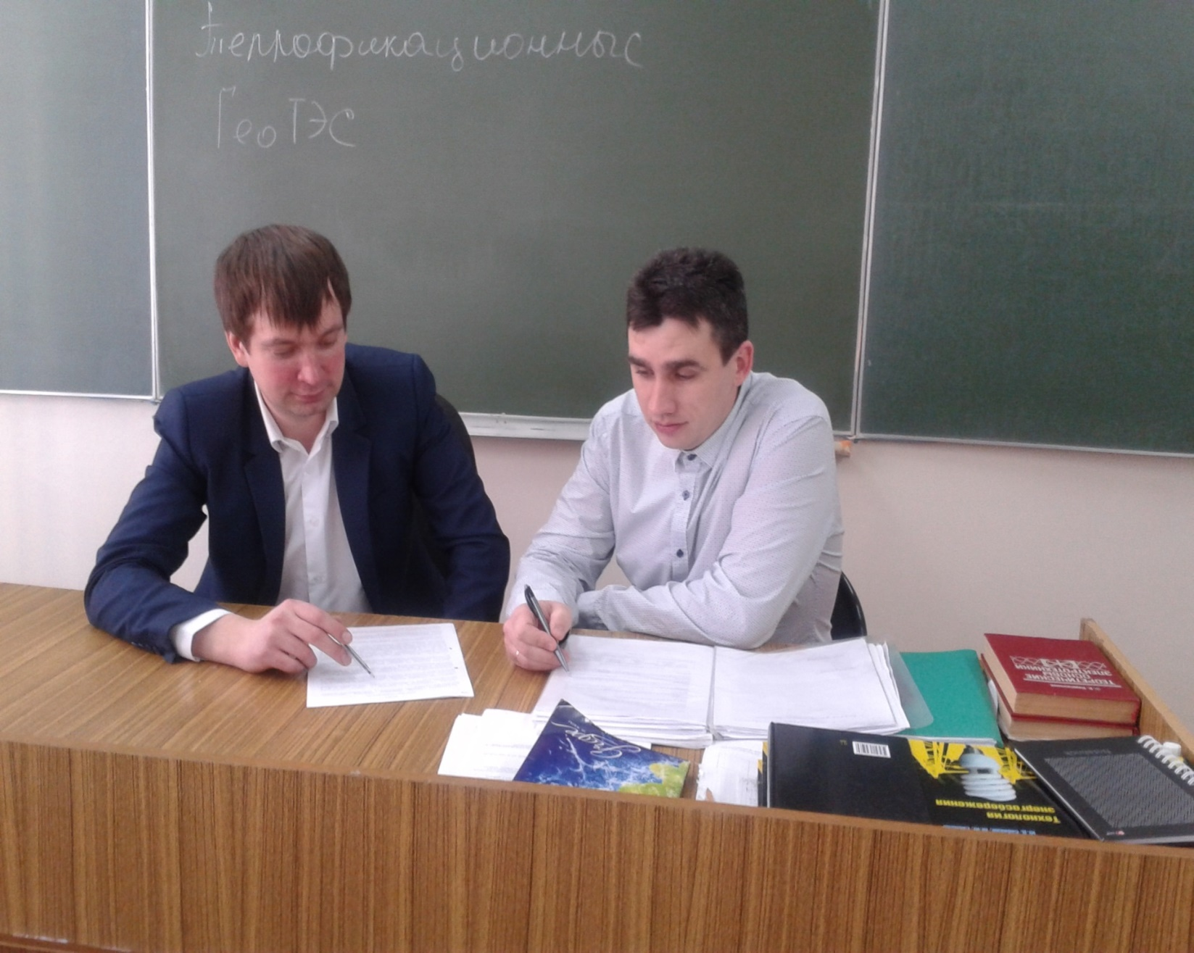
Обсуждение результатов стажировки в Германии с главным инженером Ялуторовского РЭС – Абибулаевым Р.Р.

Slide 19
Квалификационный экзамен по ПМ.03 на базе ООО «ЮНИГРЭЙН»

Slide 20
Квалификационный экзамен по ПМ.02 на базе ООО «Ялуторовскагропромэнерго»

Slide 21
Отработка навыков электромонтажа по стандартам «World Skills», студент Зверев В. и мастер п/о Габышев И.В.

Slide 22
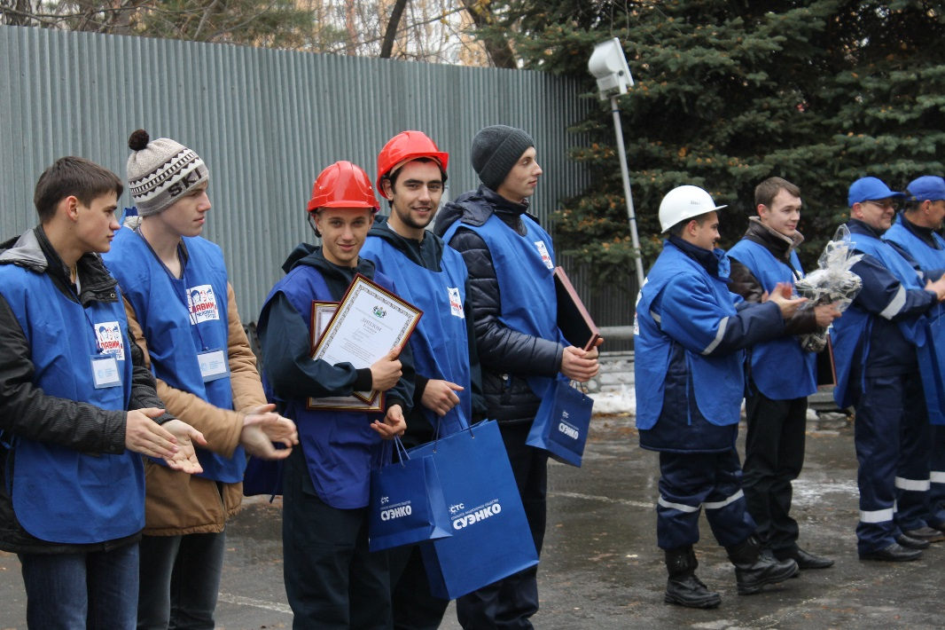
Победители конкурсов профессионального мастерства 2015 года !!!

Slide 23
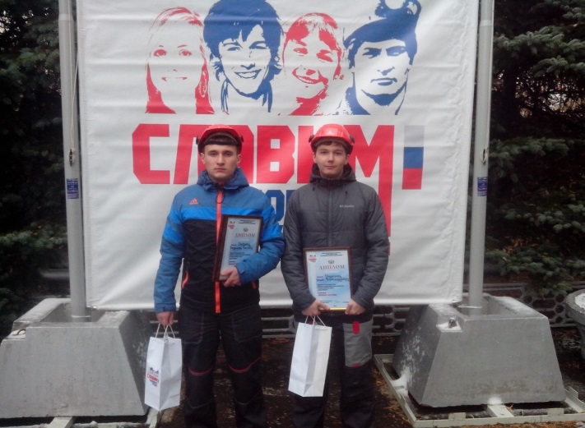
Победители конкурсов профессионального мастерства «Славим человеком труда» 2015-2016.

Slide 24
World Skills, компетенция электромонтаж – 2016 (Региональный этап - 1 место, УРФО -1 место, Россия – 3 место)

Slide 25
Дальнейшие планы
Взаимодействие со специалистами Управления АПК Тюменской области для выхода на новые передовые предприятия и создание банка данных по вакансиям трудовых ресурсов АПК.
Расширение круга работодателей для вовлечения в дуальную систему и дальнейшее сотрудничество с предприятиями, задействованными в дуальной системе по формированию агрокомпетенций.
Изучение эффективных технологий в агробизнесе и в управлении агробизнесом в Тюменской области.
Сотрудничество с преподавательским составом ПОО в рамках ЦНАО по вопросам формирования и внедрения агропрофкомпетенций.
Привлечение студентов к исследовательской деятельности по ресурсосберегающим технологиям в хозяйствах Тюменской области.
Продолжение формирование оценочных листов по промежуточной и итоговой аттестации на базовом предприятии.
Привлечение работодателей для разработки контрольно- оценочных средств промежуточной аттестации, курсовых и дипломных проектов, практик.
Увеличение контингента обучающихся по дуальной системе на 2016-17 учебный год.
Увеличение количества наставников на базовых хозяйствах.
Увеличение заключенных договоров на прохождение практико-ориентированного обучения.

